Slide 1
10. Uskonto ja kirkko julkisella sektorilla
Lumo
4–6

Slide 2
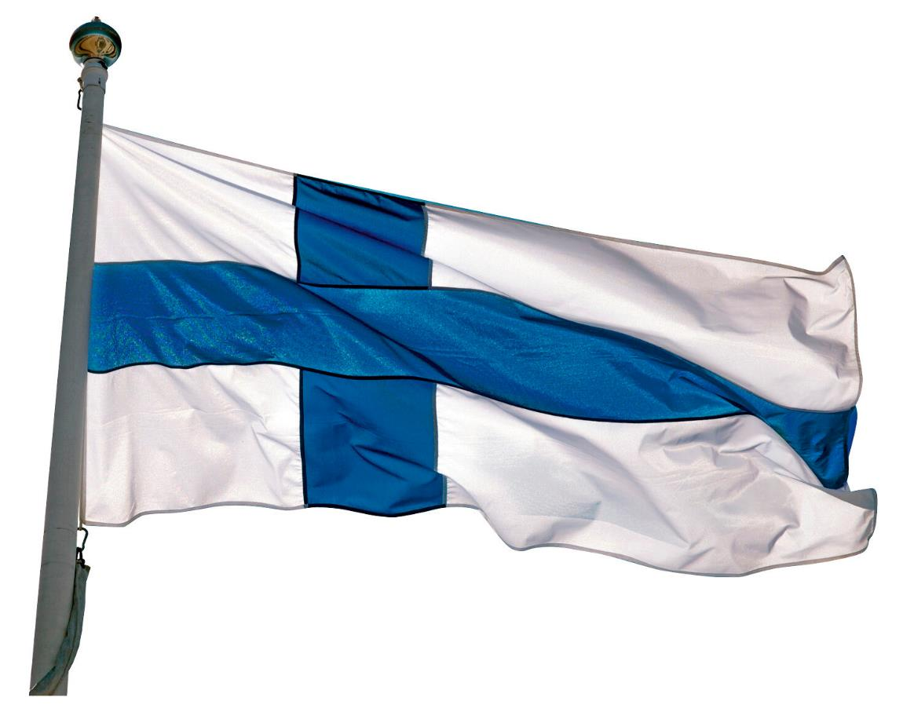
Kirkon autonominen asema
Suomessa luterilainen ja ortodoksinen kirkko ovat julkisoikeudellisia yhteisöjä, joiden asemasta säädetään lailla.
Kirkolla on laaja sisäinen itsehallinto, eikä valtiovalta voi puuttua sen päätöksentekoon. Kirkolla on myös julkisoikeudellinen asema ja verotusoikeus.
Lisäksi Suomessa on rekisteröityjä uskonnollisia yhdyskuntia ja joukko yhdistyksiä tai väljiä yhteenliittymiä, joilla ei ole yhdyskunnan asemaa.

Slide 3
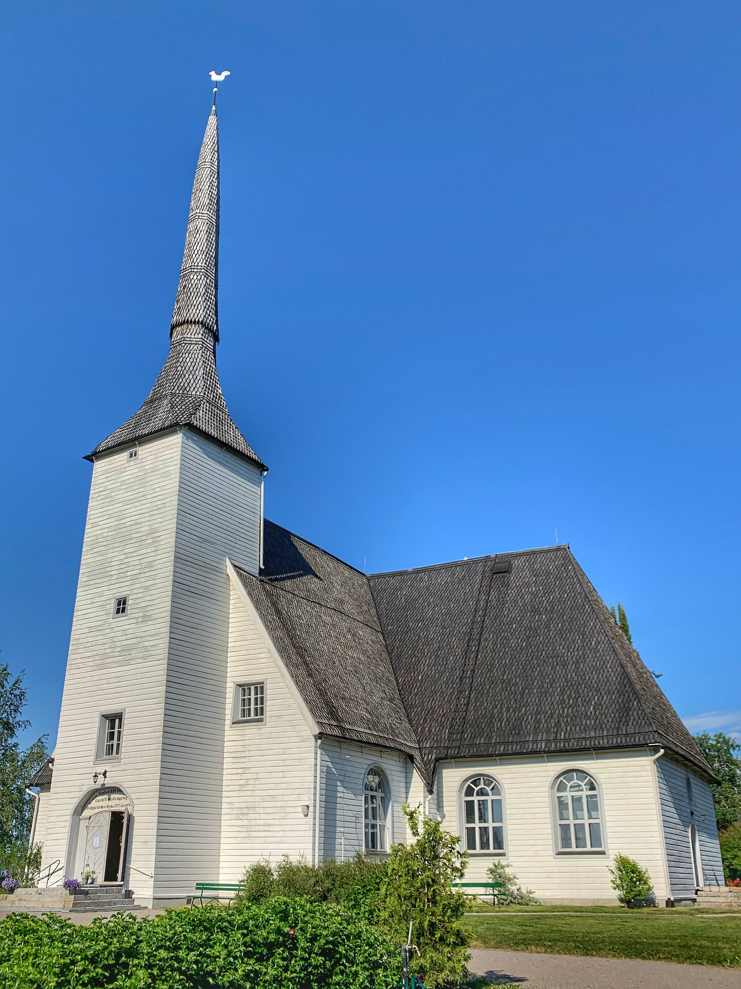
Valtion vaikutuskanavat kirkkoon
Eduskunta hyväksyy ja presidentti vahvistaa kirkkolain muutokset.
Hallitus päättää kirkkojen rakentamisesta ja hautausmaiden perustamisesta.
Papisto koulutetaan yliopistoissa.
Valtio tukee kirkkoa taloudellisesti: se maksaa sotilas- ja vankilapappien sekä vankiladiakonien palkat.

Slide 4
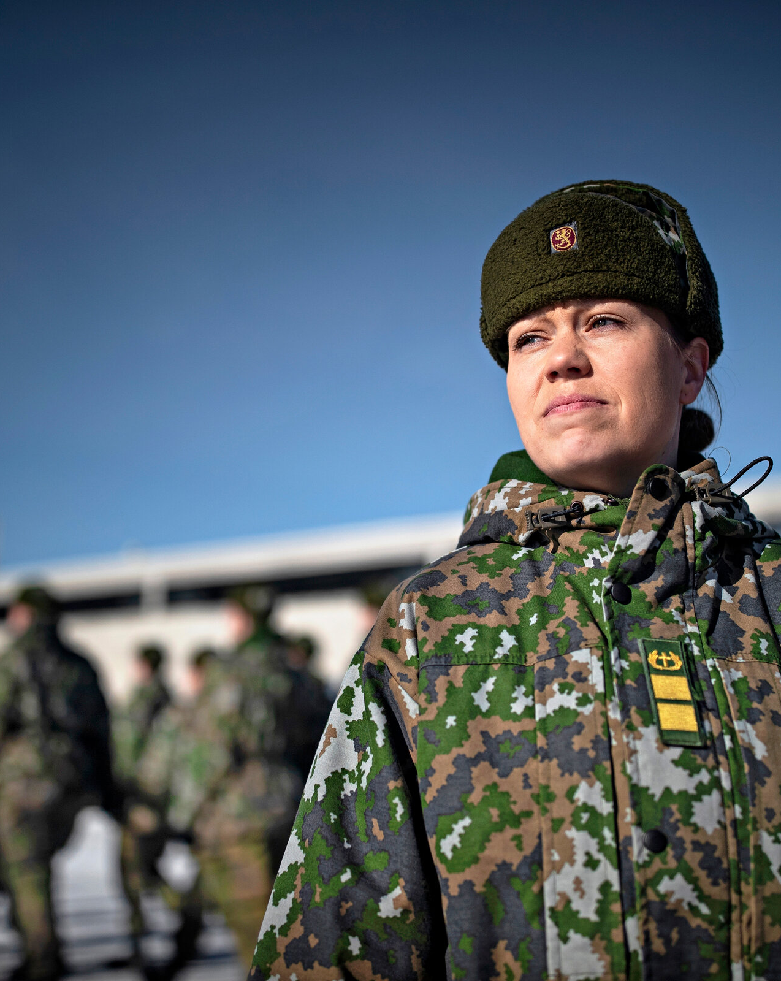
Kirkon palvelut yhteiskunnalle
väestökirjanpidon hoito omista jäsenistä
hautausmaiden ylläpito
vihkitoimitusten suorittaminen
valtiollisten jumalanpalvelusten toimittaminen
kulttuuriperinnön ylläpito
monenlainen diakonia-, lapsi- nuoriso- ym. työ
työ puolustusvoimissa ja vankiloissa

Slide 5
Luterilaisen kirkon hallinto
Seurakunta on paikallistason perusyksikkö, jota johtaa seurakuntaneuvosto. Kirkkovaltuusto on seurakuntayhtymän ylin päättävä elin.
Seurakunnat muodostavat alueellisesti hiippakuntia. Niitä johtavat piispat.
Kirkolliskokous on ylin päättävä elin, jota johtaa arkkipiispa.
Kirkolliskokous kokoontuu kaksi kertaa vuodessa Turussa. Siinä on 96 jäsentä: piispat, viralliset edustajat ja maallikot (⅔).

Slide 6
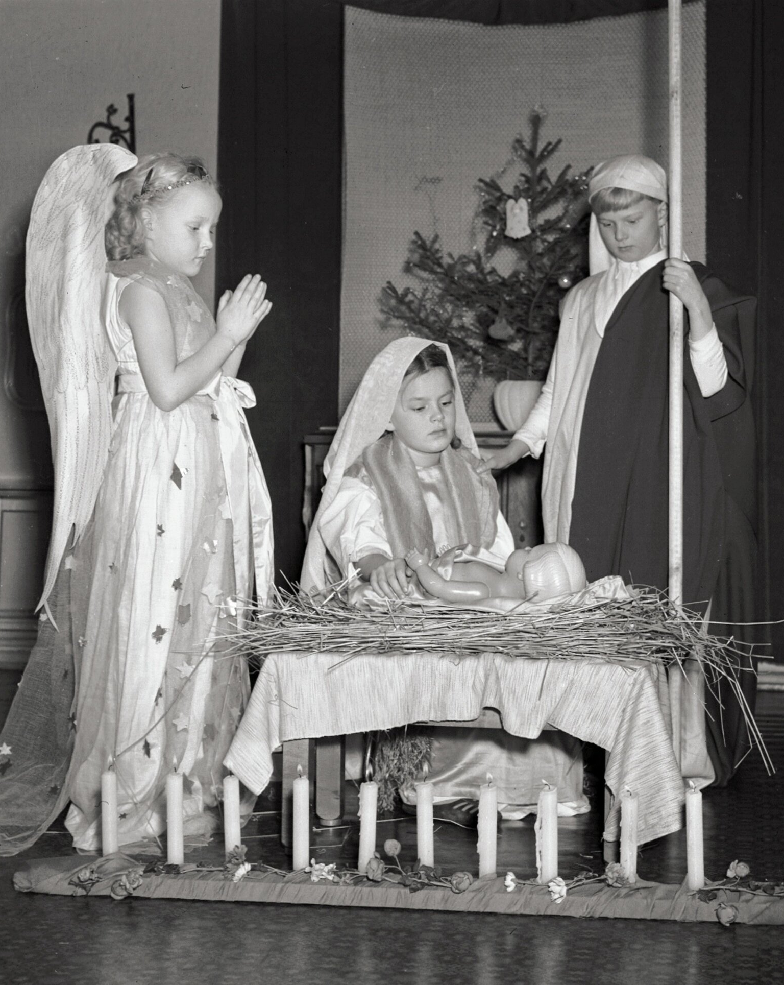
Uskonnollisuus moniarvoisessa yhteiskunnassa
Miten uskonnon näkymiseen julkisissa yhteyksissä tulisi suhtautua?
Keskustelujen aiheena on ollut esimerkiksi koulujen juhlaperinne.
Arvioitavana ovat usein myös uskonnollisten ryhmien erityisoikeudet, kuten poikien ympärileikkaus ja eläinten rituaaliteurastus.

